Slide 1


Selection Sort
Ana Vitória S. da Luz
Gabriel Oliveira Ponde
Lara Côrtes Japiassu
Lucas Garcia de Lacerda
Nicolas Alves de Jesus

Slide 2

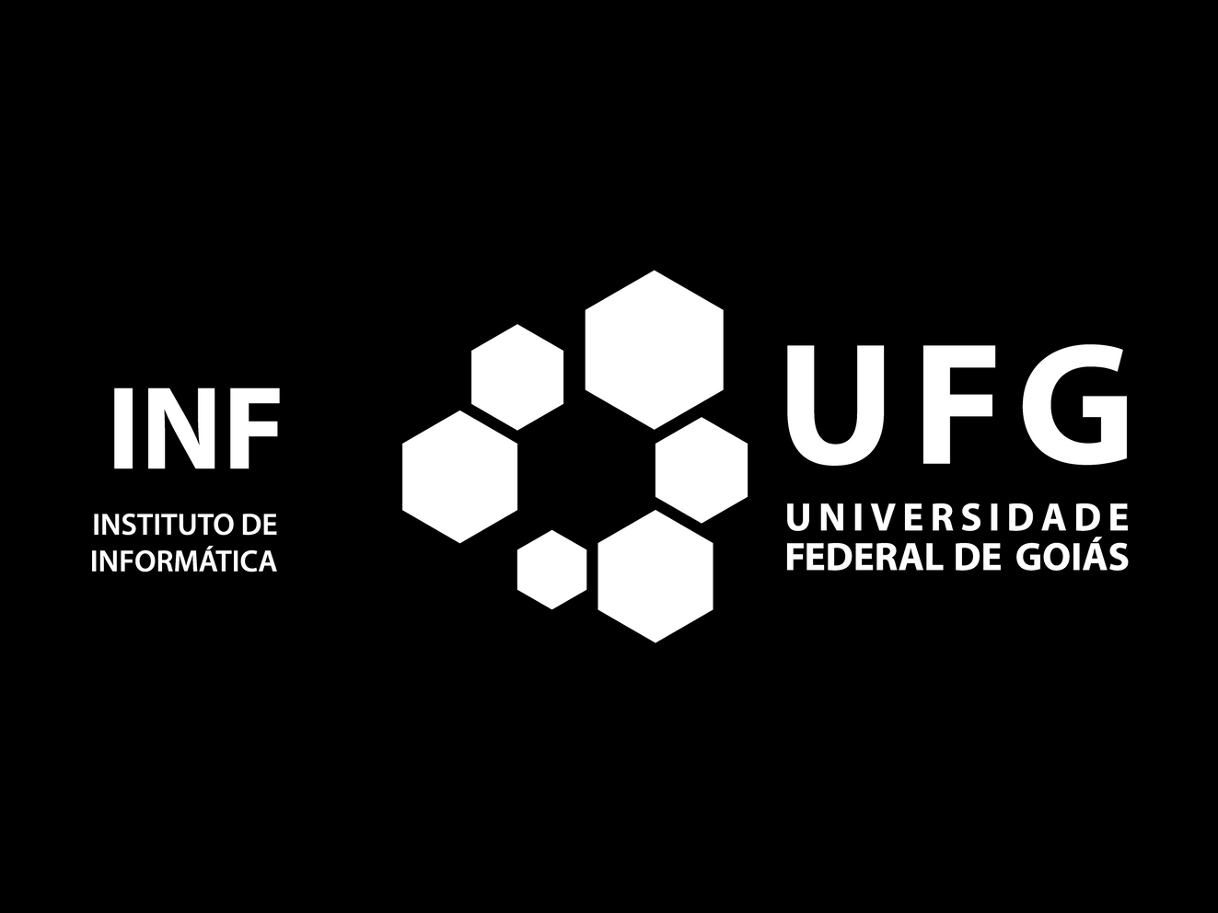

Assuntos:
Diagrama visual
Trecho do código
Exemplo real aplicado na Ciência da Computação
Complexidade
Resultados obtidos
Conclusão

Slide 3

Diagrama visual

Slide 4
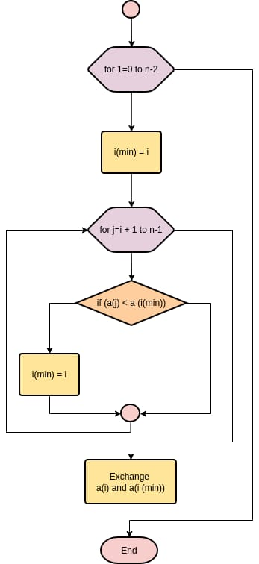
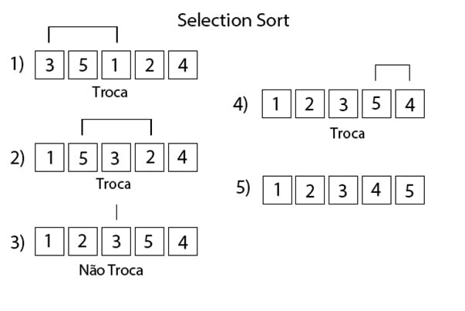
O fluxograma descreve o processo de encontrar o menor elemento de uma lista e colocá-lo na posição correta, repetindo isso até ordenar todo o vetor.
Escolhe o menor elemento da parte não ordenada
Coloca esse elemento na frente
Repete isso para cada posição
Faz no máximo uma troca por iteração

Slide 5
Trecho do código

Slide 6
void ordenarEngajamento(int v[], int n)
{
for (int i = 0; i < n - 1; i++){
int menor = i;
for (int j = i + 1; j < n; j++){
if (v[j] < v[menor]){
menor = j;
}
}
int aux = v[i];
v[i] = v[menor];
v[menor] = aux;
}
}
int acharDiscrepante(int v[], int n)
{
float soma = 0;
for (int i = 0; i < n; i++) {
soma += v[i];
}
float media = soma / n;
int discrepante = v[0];
float maiorDist = fabs(v[0] - media);
for (int i = 1; i < n; i++){
float dist = fabs(v[i] - media);
if (dist > maiorDist){
maiorDist = dist;
discrepante = v[i];
}
}
return discrepante;
}

Slide 7
Exemplo real aplicado

Slide 8
Exemplo real aplicado
O selection sort está sendo usado para organizar pequenas amostras de dados de engajamento, como:
número de curtidas
quantidade de comentários
interações
visualizações
Com essa ordenação, é possível comparar rapidamente o desempenho das publicações, destacando quais conteúdos se sobressaem e facilitando decisões sobre estratégias de postagem e análise de tendências

Slide 9
Complexidade

Slide 10
Complexidade alta:
Big O n^2
A complexidade do Selection Sort é O(n²) por causa de quantas comparações o algoritmo faz, independentemente de o vetor estar ordenado ou não.

Slide 11
Resultados

Slide 12
Resultados obtidos:
1. Ordenação correta dos dados de engajamento
O Selection Sort organiza o vetor de forma crescente, permitindo visualizar facilmente:
quais publicações tiveram menor ou maior engajamento,
a distribuição geral dos dados,
possíveis padrões ou tendências.
2. Identificação de valores discrepantes (outliers)
A função de detecção de discrepante calcula a média e identifica o item que se afasta mais dela.
Esse resultado é útil para:
detectar picos de engajamento,
identificar posts que performaram muito acima ou muito abaixo do normal,
destacar conteúdos que merecem investigação.
3. Suporte ao pré-processamento de dados
A combinação de ordenação + detecção de discrepantes gera um conjunto de dados mais limpo e organizado, pronto para:
análises estatísticas básicas,
visualizações,
ou para servir como entrada inicial em modelos de machine learning.

Slide 13
Conclusão

Slide 14
Conclusão
O uso do Selection Sort nesse contexto mostra como um algoritmo básico pode apoiar análises reais, oferecendo uma forma estruturada de organizar dados e melhorar a compreensão sobre o desempenho de conteúdos. Mesmo sendo simples, ele cumpre bem seu papel em amostras pequenas e ajuda a preparar informações para estudos mais avançados ou decisões estratégicas.

Slide 15
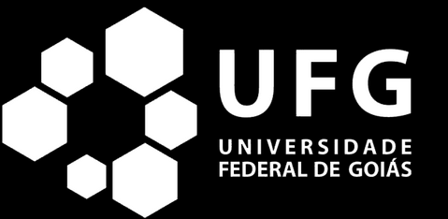
Obrigado!

